Slide 1

Проблеми достатності енергоресурсів

Slide 2
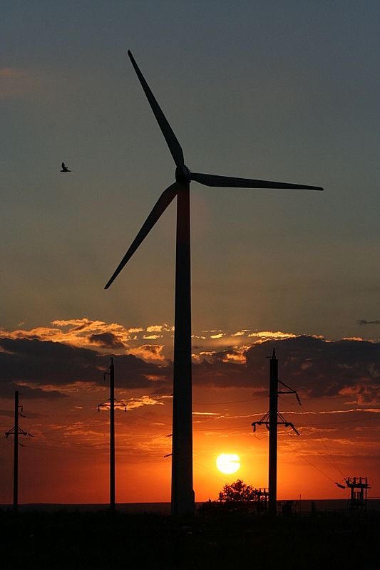
Природа багата на енергоресурси. Їх раціональне використання дає можливість отримувати відносно дешеву електроенергію, яка є менш небезпечною, ніж, наприклад, атомне паливо і т.п. Однак, нераціональне і необачне використання природних енергоресурсів призводить до різкого скорочення не відновлюваних природних ресурсів, що рано чи пізно призведе до загальносвітової енергетичної кризи. У цьому аспекті є вкрай перспективним дослідження та використання відновлюваних природних ресурсів

Slide 3
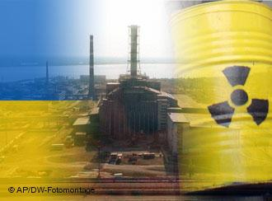
Енергетичні ресурси (джерела енергії) – це матеріальні об’єкти, в яких зосереджена енергія, придатна для практичного використання людиною. Як згадувалося раніше, енергоресурси поділяють на первинні та вторинні.

Slide 4
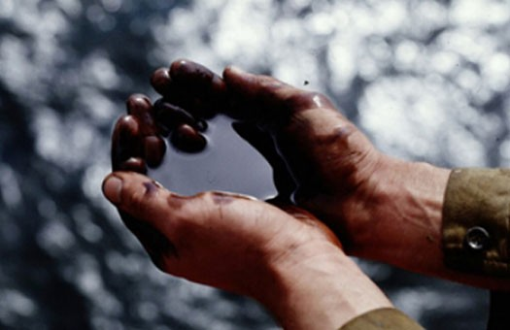
Первинні енергоресурси - це природні ресурси, які не переробляли і не перетворювали: сира нафта, природний газ, вугілля, горючі сланці, вода річок і морей, гейзери, вітер тощо.
У свою чергу, первинні ресурси (або види енергії) поділяють на поновлювані і непоновлювані. Непоновлювані джерела енергії – це природньо утворені й накопичені в надрах планети запаси речовин, здатних за певних умов звільняти енергію, що міститься в них. Такими є викоп¬не органічне паливо (вугілля, нафта, природний газ, торф, горючі сланці), ядерне паливо. Поновлювані джерела енергії – ті, відновлення яких постійно здійснюється в природі (сонячне випромінення, біомаса, вітер, вода річок та океанів, гейзери тощо), і які існують на основі постійних чи періодично виникаючих в природі потоків енергії, наприклад: сонячне випромінювання (біо¬маса, енергія сонця, вітру, хвиль); гравітаційна взаємодія Сонця, Місяця і Землі (наслідком якої є, наприклад, морські припливи та відпливи); теплова енергія ядра Землі, а також хімічних реакцій і радіоактивного розпаду в її надрах (геотермальна енергія джерел гарячої води - гейзерів). Крім природних джерел поновлюваних енергоресурсів, сьогодні дедалі більшого значення набувають антропогенні, до яких належать теплові, органічні та інші відходи діяльності людства.

Slide 5
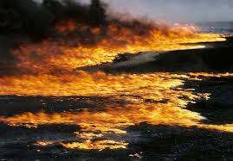
Непоновлювані ресурси - це органічне паливо, що складається з пальних речовин, незгоряючих залишків і вологи. Паливні копалини характеризуються спільним походженням пальної частини. Вони утворюються переважно з рослинної маси, але містять також певну кількість білкових і жирових речовин тваринного походження.

Slide 6
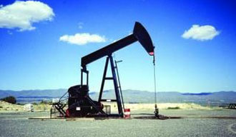
Природним рідким паливом є нафта - суміш рідких вуглеводнів з молекулярними масами з різних груп. Крім того, у ній міститься деяка кількість рідких кисневих, сірчистих і азотистих сполук. Нафта - це продукт розкладання одноклітинних рослин і організмів, що існували сотні мільйонів років тому. Гинучи, вони формували відкладення на глибинах від 30 метрів до 8 кілометрів.

Slide 7
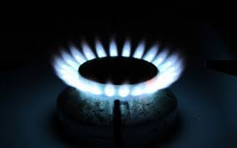
Природний газ - це третє за величиною джерело енергії. Відомо, що 25 % енергії у світі виробляється з природного газу. Вміст енергії в природному газі високий, майже такий самий, як у нафті. Природний газ є найчистішою формою невідновної енергії: у ньому дуже низький вміст отруйних речовин, він згоряє дуже швидко, простий у використанні. Проте проблеми викидів вуглекислого газу при використанні природного газу залишаються. . Україна використовує до 100 млрд. м3 природного газу на рік, з яких власний видобуток становить близько 20 млрд м3.

Slide 8
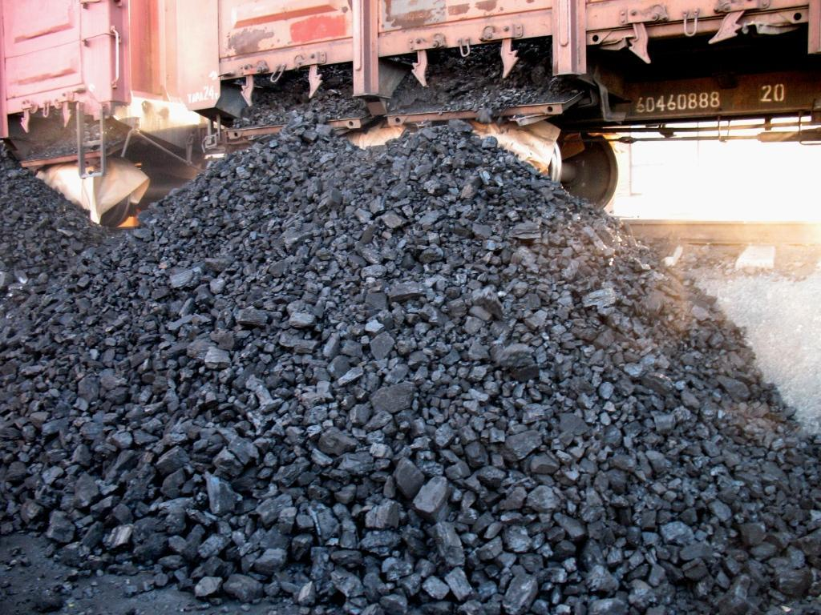
Вугілля, як непоновлюване енергоджерело було використане першим. Україна має значну кількість вугілля, так на сьогодні розвідані запаси складають близько 50 млрд. т. і можуть забезпечити потреби енергетики і промисловості України у найближчі 300 років. Вугілля зручне для виробництва електрики й інших промислових процесів. Слід відмітити, що в більшості розвинених країн видобуток вугілля протягом останніх десятиліть значно скоротився, а деякі країни взагалі відмовилися від його видобутку.
Видобуток вугілля ведеться двома способами. Економічно вигідний - відкритий. Після видобутку вугілля необхідно проводити рекультивацию території, що суттєво збільшує вартість вугілля. Якщо вугілля знаходиться досить глибоко, його видобувають підземним способом у шахтах. Видобуток вугілля - небезпечна галузь.

Slide 9
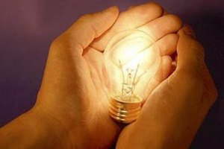
поновлювальні джерела енергії (ПДЕ), які спалюються:
-тверда біомаса і тваринні продукти: біологічна маса, у тому числі будь-які матеріали рослинного походження, що використовуються безпосередньо як паливо або перетворюються на інші форми перед спалюванням (деревина, рослинні відходи і відходи тваринного походження; деревне вугілля, яке одержують з твердої біомаси);
- газ/рідина з біомаси: біогаз, отриманий у процесі анаеробної ферментації біомаси і твердих відходів, який спалюється для виробництва електрики і тепла;
- гідроенергія: потенційна, або кінетична, енергія води, перетворена на електричну енергію за допомогою гідроелектростанцій, як великих, так і малих;
- геотермальна енергія: теплова енергія, що надходить із земних надр, зазвичай у вигляді гарячої води або пари. Використовується для виробництва або безпосередньо як джерело тепла для систем теплопостачання, потреб сільського господарства тощо;
- сонячна енергія: випромінювання Сонця, що використовується для одержання гарячої води й електричної енергії;
- енергія вітру: кінетична енергія вітру, що застосовується для виробництва електроенергії у вітрових турбінах;
- енергія припливів, морських хвиль і океану: механічна енергія припливних потоків , або хвиль, що використовується для виробництва електричної енергії;

Slide 10
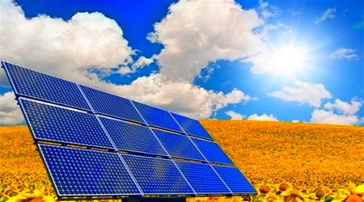
Сонячна енергія найефективніше може бути використана як теплова. Перевагою таких систем є високий коефіціент корисної дії (ККД), який сягає 45-60%, а в разі застосування концентраторів - 80-85%. Тепло отримане в сонячних системах теплопостачання використовується для нагрівання води, опалення будівель, у сільському господарстві, у технологічних процесах у промисловості.

Slide 11
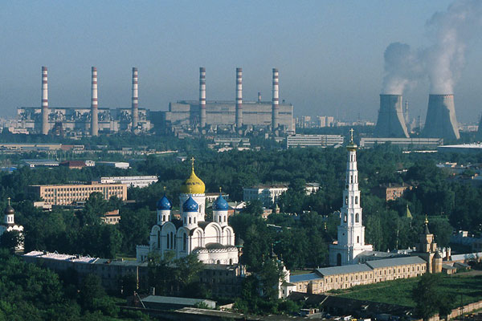
Стан в Україні
На сьогодні наша держава опинилась між двома доволі характерними для світової атомної енергетики тенденціями. З одного боку, це розуміння того, що подальший розвиток «мирного атому», який (у перспективі реально повністю відтворити на території України) дозволить нам відчувати більшу енергетичну незалежність від сусідів. З іншого – саме такі наші сусіди, як Росія, грають провідну роль у функціонуванні нашої атомної енергетики. Останнє надає Росії можливість, яку вона зараз активно здійснює, а саме – створення міжнародних центрів збагачення урану. Ця діяльність покликана протидіяти розповсюдженню ядерних технологій шляхом монополізації процедури збагачення на території вже обізнаної з цією процедурою держави.

Slide 12
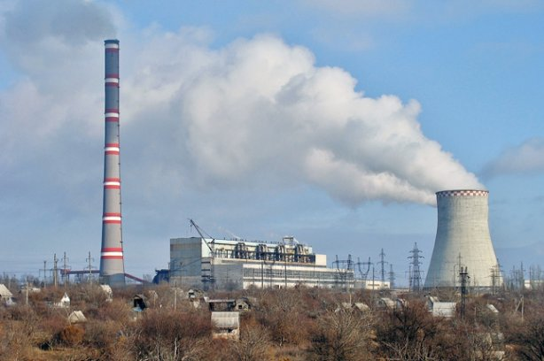
Зі всіх найбільш популярних у світі енергоносіїв – нафти, газу, вугілля, урану – Україна має в достатній кількості лише дві – вугілля й уран. Однак сьогодні вугілля визнається доволі збитковим видом енергетики, тим більше для України, де вугільна галузь налічує вже більше століття і з часом приходить у все більший занепад.
Більш того, не можна не брати до уваги те, що 40 % електроенергії, яка виробляється в Україні, є продукцією атомної енергетики, тоді, як лише 30% сировини для АЕС виробляється в нашій державі. При цьому по сумарних запасах урану Україна входить у першу десятку країн світу, а переважна частина уранових родовищ розвідана до високих категорій вивченості, що визначає їх високу підготовленість до промислового освоєння. Прогнозні ресурси урану в Україні оцінюються досить високо, зокрема, у значних обсягах вони є в уранових родовищах традиційного типу – уранових рудах в альбітах Українського щиту.

Slide 13
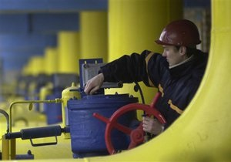
Згідно з прийнятими програмами розвитку атомної енергії в колишньому СРСР, на Східгіркомі ще в 1984 р. було почато будівництво Новоконстантіновської копальні на базі Новоконстантіновського родовища. Але згодом, у зв'язку з планами конверсії оборонних галузей промисловості, будівництво було законсервоване, а з 1989 р. припинено й фінансування. На сьогоднішній день родовище розкрите трьома стовбурами, два з яких готові до ведення гірських робіт з підготовки до здобичі. Родовище знаходиться на балансі Східгіркома з 1995 р., на його розробку виконано проектно-кошторисну документацію.
Окрім вже зазначеного, в експлуатацію у разі необхідності можна залучити запаси уранових руд Северинського родовища Кіровоградського рудного вузла, яке повністю розвідане й підготовлене до промислового використання.

Slide 14
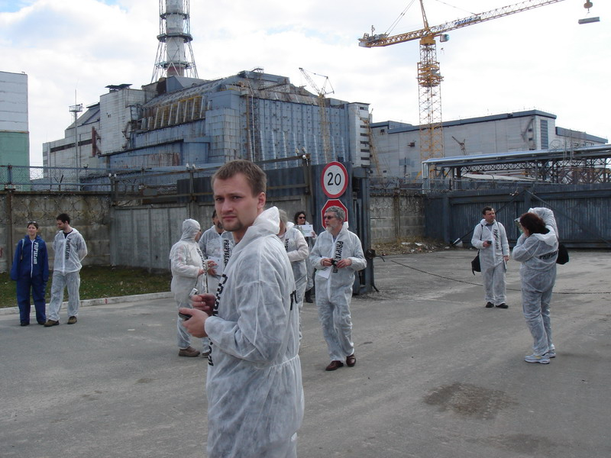
У 2001 р. Кабінет Міністрів України затвердив «Комплексну програму розробки ядерно-паливного циклу» (Постанова Кабінету Міністрів № 634-8). На реалізацію програми необхідно витратити 959,4 млн доларів США (5,3 млрд грн.). Вона включає виготовлення та переробку уранової руди, виробництво гексафториду урану, заготовок з цирконієвого сплаву, виробництво цирконієвого прокату, а також виготовлення тепловиділяючих складок. Загальнодержавний стратегічний курс на пріоритетний розвиток ядерної енергетикизакріплено також в «Енергетичній стратегії України до 2030 року».

Slide 15
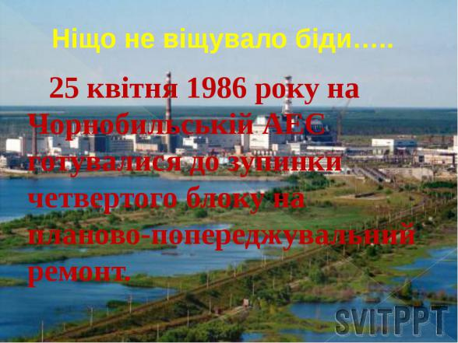

Slide 16
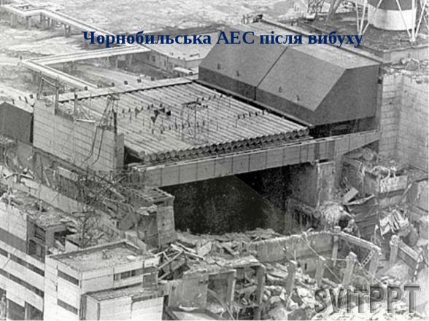

Slide 17
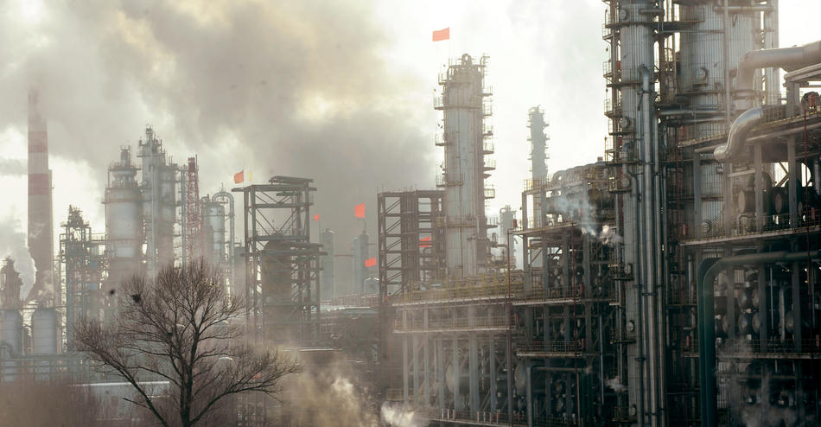
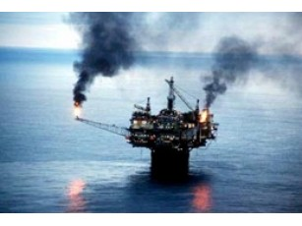
Небажані наслідки:

Slide 18
